Slide 1
MATERI TUTORIAL ONLINE
MSIM4312 METODOLOGI PENELITIAN
SESI 1
Konsep Dasar Penelitian;
Rumusan Masalah dan Keaslian Penelitian
Program Studi Sistem Informasi
Fakultas Sains dan Teknologi
Universitas Terbuka

Slide 2
Arti Penelitian
Secara sederhana, penelitian adalah mencari jawaban atas pertanyaan tertentu yang belum terjawab dan jawabannya tergantung dari upaya yang dilakukan oleh penelitinya.
Kita ambil contoh tentang bulan. Beberapa puluh tahun yang lalu, manusia tidak tahu bulan itu sebenarnya benda seperti apa? Apakah masalah ini tidak ada solusinya? Saat itu orang hanya bisa berasumsi tentang apa itu bulan. Sampai suatu saat, ketika tiga astronaut pergi ke bulan dan salah satunya membawa tanah dari bulan yang kemudian dipelajarinya. Setelah mempelajarinya, maka para astronaut bisa memberikan jawaban yang pasti tentang apa itu bulan

Slide 3
Arti Penelitian
Secara sederhana, penelitian adalah sebuah kegiatan mencari jawaban yang dapat diandalkan atas sebuah permasalahan melalui serangkaian tindakan yang terencana. Tindakan yang terencana tersebut utamanya adalah pengumpulan, analisis, dan interpretasi atas data yang dibutuhkan untuk menjawab permasalahan yang dihadapi.

Slide 4
ISTILAH PENELITIAN
Istilah penelitian dalam bahasa Inggris adalah research, yang berasal dari kata re dan search. Re artinya berulang-ulang, dan search artinya mencari sesuatu. Secara sederhana dapat digambarkan dengan ilustrasi berikut ini:

Slide 5
DEFINISI PENELITIAN
Menurut Leedy dan Ormord (2015), penelitian adalah proses sistematis untuk mengumpulkan data, menganalisisnya, dan menginterpretasikan hasil analisis data untuk menambah pengetahuan kita tentang suatu fenomena yang kita merasa tertarik untuk mendalaminya atau untuk memahami suatu fenomena yang baru.

Slide 6
KARAKTERISTIK UMUM PENELITIAN
Sebuah penelitian perlu mengumpulkan pengetahuan atau data baru dari sumber data primer atau data yang diperoleh secara langsung.
Penelitian menekankan pada penemuan prinsip-prinsip umum.
Penelitian merupakan investigasi yang bersifat sistematis dan akurat.
Penelitian menggunakan perangkat pengumpulan data tertentu yang harus memenuhi kriteria valid dan handal.
Penelitian bersifat logis dan objektif.
Peneliti tidak hanya mencari data yang hanya bertujuan untuk mendukung hipotesisnya.
Peneliti harus mengabaikan perasaan dan preferensi pribadi yang bersifat subyektif.
Penelitian berusaha untuk mengatur data secara kuantitatif.
Penelitian adalah aktivitas yang penuh kesabaran dan tidak tergesa-gesa.
Peneliti bersedia untuk mengikuti prosedur tertentu sampai pada kesimpulan yang mungkin tidak populer dan membawa ketidaksetujuan sosial.
Hasil penelitian dicatat dan dilaporkan dengan cermat.
Kesimpulan dan generalisasi disampaikan dengan cermat dan penuh kehati- hatian.

Slide 7
Lebih jauh, sebuah penelitian bisa dikatakan penelitian yang berkualitas tinggi apabila mempunyai karakteristik sebagai berikut.
Penelitian yang didasarkan pada penelitian orang lain.
Penelitian yang dapat diulang atau direplikasi.
Penelitian yang dapat diterapkan di setting yang berbeda.
Penelitian yang mempunyai rasional yang logis dan ada keterkaitan dengan teori tertentu yang relevan.
Penelitian yang dapat dilakukan (doable).
Penelitian yang membangkitkan topik penelitian yang baru atau penelitian yang bersifat siklis.
Penelitian yang bersifat inkremental.
Penelitian yang merupakan kegiatan apolitis yang dilakukan untuk perbaikan dan kebaikan masyarakat.

Slide 8
TUJUAN PENELITIAN
Untuk mendapatkan atau memperdalam pemahaman tentang suatu fenomena atau untuk mencapai wawasan baru ke dalamnya. Penelitian seperti ini disebut dengan penelitian eksploratif atau formulatif.
Untuk menggambarkan secara akurat karakteristik individu, situasi atau kelompok tertentu. Penelitian seperti ini dikenal dengan penelitian deskriptif.
Untuk menentukan frekuensi terjadinya sesuatu atau keterkaitan antara sesuatu dengan sesuatu yang lain. Studi seperti ini dikenal dengan studi diagnostik.
Untuk menguji hipotesis tentang hubungan kausal atau sebab akibat antar peubah. Studi seperti ini disebut dengan pengujian hipotesis.

Slide 9
MOTIVASI MELAKUKAN PENELITIAN
keinginan untuk mendapatkan gelar akademik bersama dengan manfaat;
keinginan menanggapi tantangan untuk menyelesaikan masalah yang belum terselesaikan, yaitu kepedulian terhadap masalah praktis yang mengawali sebuah penelitian;
keinginan untuk mendapatkan kesenangan intelektual karena melakukan beberapa pekerjaan kreatif;
keinginan untuk melayani masyarakat;
keinginan untuk mendapatkan pengakuan dari publik.

Slide 10
TIPE PENELITIAN
Deskriptif vs Analitik.
Terapan vs Dasar.
Kuantitatif vs Kualitatif.
Konseptual vs Empiris.
Tipe Penelitian Lainnya.

Slide 11
METODE DAN METODOLOGI PENELITIAN
Metode Penelitian adalah semua metode/teknik yang digunakan oleh peneliti untuk melakukan penelitian
metode penelitian dapat dikategorikan menjadi tiga kelompok.
Kelompok pertama terutama berhubungan dengan metode-metode yang digunakan untuk mengumpulkan data. Metode-metode ini digunakan ketika data yang tersedia tidak mencukupi untuk ditarik ke kesimpulan.
Kelompok kedua terdiri atas teknik statistika yang digunakan untuk membangun hubungan antara data dan aspek yang tidak diketahui.
Kelompok ketiga terdiri dari metode-metode yang digunakan untuk mengevaluasi akurasi hasil yang diperoleh.

Slide 12
Metodologi Penelitian adalah cara sistematis untuk menyelesaikan masalah penelitian.
Hal ini dapat dipahami sebagai ilmu yang mempelajari tentang melaksanakan penelitian yang harus dilakukan secara ilmiah. Di dalam metodologi penelitian, kita akan mempelajari langkah-langkah yang biasa dilakukan oleh seorang peneliti dalam mempelajari masalah penelitian bersama dengan logika yang mendasarinya. Peneliti tidak cukup hanya memahami metode atau teknik penelitian,

Slide 13
METODE PENELITIAN DAN TEKNIK PENELITIAN
Teknik penelitian merujuk kepada perilaku dan instrumen yang digunakan untuk melaksanakan kegiatan peneliti seperti cara melakukan observasi, cara merekam data, teknik pengolahan data, dan sejenisnya.
Metode penelitian adalah perilaku dan instrumen yang digunakan untuk memilih dan menyusun teknik penelitian.
Sebagai contoh, untuk mengumpulkan data tentang perilaku turis, metode yang digunakan adalah survei, teknik yang digunakan adalah survei daring yang bisa menjangkau banyak responden.
Contoh lain misalnya, untuk mengetahui pendapat masyarakat tentang sebuah produk baru, peneliti mungkin menggunakan metode wawancara bebas dan teknik yang digunakan adalah merekam dialog pada saat wawancara.

Slide 14
KRITERIA RISET YANG BAIK
Tujuan penelitian harus didefinisikan secara jelas dan konsep umum dimanfaatkan sebaik mungkin.
Prosedur penelitian harus dijelaskan secara terperinci sehingga memungkinkan peneliti lain mengulangi penelitian yang sama untuk peningkatannya dan menjaga kelangsungan hasil yang sudah tercapai.
Desain prosedur penelitian harus direncanakan dengan cermat untuk menghasilkan hasil yang seobjektif mungkin.
Peneliti harus melaporkan dengan penuh kejujuran terkait kelemahan dalam desain prosedural dan memperkirakan dampaknya pada temuan.
Analisis data harus cukup memadai untuk mengungkap signifikansi temuan dengan metode analisis yang sesuai. Validitas dan reliabilitas data harus diperiksa dengan cermat.
Kesimpulan harus didasarkan pada data yang diperoleh dan terbatas pada dukungan dari data yang tersedia.
Kepercayaan yang lebih besar akan diberikan kepada peneliti yang berpengalaman, memiliki reputasi yang baik dalam penelitian, dan mempunyai integritas yang tinggi.
Sistematis
Logis
Empiris
Dapat di ulang

Slide 15
Langkah-langkah Penelitian
proses sistematis;
mengumpulkan data;
menganalisis dan menginterpretasikan data;
meningkatkan pemahaman terhadap suatu fenomena yang sudah ada atau memahami fenomena baru.

Slide 16














LANGKAH 1: MERUMUSKAN MASALAH
Pada bagian ini peneliti menyampaikan suatu ketertarikan atau keprihatinan pada satu perkara yang menjadikannya tertarik untuk melakukan penelitian pada perkara tersebut.
Sebagai contoh, ketika seseorang sedang berhenti di lampu merah di sebuah perempatan jalan, barangkali dia akan tertarik untuk mengamati bahwa pelanggar lampu merah semakin meningkat
Penyampaian masalah perlu diawali dengan latar belakang munculnya masalah yang menjadikan seseorang tertarik untuk menelitinya
Rumusan Masalah
Pelaporan
Kajian Pustaka
Interpretasi Hasil
Pertanyaan Penelitian
Analisis Data
Penentuan Metode
Pengumpulan Data

Slide 17
LANGKAH 2: MELAKUKAN KAJIAN PUSTAKA
Kajian pustaka atau studi literatur adalah aktivitas untuk mempelajari penelitian- penelitian yang telah dilakukan sebelumnya. Kajian pustaka dilakukan dengan melakukan telaah kritis terhadap makalah-makalah dalam jurnal maupun prosiding terkait dengan topik penelitian atau masalah yang sudah ditetapkan sebelumnya.
Kajian pustaka mempunyai dua fungsi.
Fungsi yang pertama adalah untuk mencari titik beda atau yang lebih dikenal dengan keaslian penelitian dari sebuah penelitian.
Fungsi yang kedua adalah untuk mempelajari metode-metode yang pernah digunakan peneliti sebelumnya dalam menyelesaikan masalah yang sama atau mirip dengan masalah yang akan diteliti.

Slide 18
LANGKAH 3: MENENTUKAN PERTANYAAN PENELITIAN DAN HIPOTESIS
Pertanyaan penelitian seringkali diikuti dengan hipotesis. Anda mungkin akan bertanya, apakah pertanyaan penelitian harus selalu diikuti dengan hipotesis? Jawabnya tidak harus. Di sisi lain, terkadang peneliti tidak menyebutkan pertanyaan penelitian tetapi langsung memberikan sejumlah hipotesis.
Hipotesis dibuat untuk membuktikan sesuatu yang berkaitan dengan masalah yang dihadapi berdasarkan asumsi yang diperoleh dari kajian pustaka maupun landasan teori.

Slide 19
LANGKAH 4: MENENTUKAN METODE PENELITIAN
Metode penelitian yang dipilih secara garis besar terbagi menjadi dua, yakni metode penelitian kualitatif dan kuantitatif.
Metode penelitian kualitatif berfokus pada pemahaman terhadap suatu fenomena secara mendalam dengan pendekatan secara alamiah pada subyek penelitian.
Metode penelitian kuantitatif berfokus pada relasi antar peubah yang dapat diidentifikasi dari suatu fenomena. Dengan demikian, pada metode kuantitatif biasanya peneliti mengandalkan analisis statistika untuk memahami fenomena yang terjadi.

Slide 20
LANGKAH 5: MENGUMPULKAN DATA
Pada metode kualitatif, data yang akan dikumpulkan kebanyakan bersifat naratif, yakni pendapat subyek/partisipan atas suatu pertanyaan yang diajukan kepadanya oleh peneliti atau yang ditunjuk mewakilinya.
Salah satu metode pengumpulan data secara kualitatif adalah wawancara.
Dalam sebuah wawancara, peneliti akan bertanya banyak hal yang berkaitan dengan topik yang dia teliti kepada subyek. Pertanyaan yang diajukan oleh peneliti dan jawaban yang diberikan oleh subyek bisa bervariasi tergantung kepiawaian peneliti dan luasnya pengetahuan subyek.

Slide 21
LANGKAH 5: MENGUMPULKAN DATA
Pada metode kuantitatif, data yang dikumpulkan berupa data numerik. Data yang dikumpulkan oleh peneliti juga berasal dari subyek tetapi menggunakan cara yang berbeda dengan cara yang digunakan pada metode kualitatif.
Salah satu metode pengumpulan data secara kuantitatif adalah survei
Di dalam sebuah survei, subyek akan diminta untuk menjawab sejumlah pertanyaan yang jawaban untuk setiap pertanyaan sudah ditentukan terlebih dahulu oleh peneliti

Slide 22
LANGKAH 6: MENGANALISIS DATA
Jika penelitiannya masuk dalam kategori penelitian kuantitatif, maka data biasanya akan dianalisis menggunakan paket statistik yang biasa digunakan.
Untuk penelitian kualitatif, alat analisis yang bisa digunakan untuk menganalisis data berbeda dengan data kuantitatif.

Slide 23
LANGKAH 7: MENGINTERPRETASIKAN DAN MEMBAHAS HASIL ANALISIS DATA
Data yang dianalisis menggunakan alat analisis tertentu akan mengungkap sesuatu yang ada di balik data tersebut. Dalam tahap ini, peneliti harus bisa mengungkap dan menjelaskan makna yang tersirat dari hasil analisis data.
Sebagai contoh, dalam analisis deskriptif, peneliti mendapatkan nilai rerata dari data yang mereka kumpulkan adalah 5,5 dengan simpang bakunya adalah 2. Di lain pihak, ketika peneliti menganalisis data lain dan mendapatkan hasil bahwa reratanya juga 5,5 tetapi simpang bakunya 0,5 maka peneliti tersebut harus bisa menjelaskan adanya perbedaan ketersebaran data dari kelompok pertama dan kelompok kedua.
Langkah terakhir dari seluruh kegiatan penelitian adalah melihat kembali hasil analisis dan interpretasinya ke dalam sebuah pembahasan yang komprehensif.

Slide 24
LANGKAH 8: PELAPORAN HASIL PENELITIAN
Hal terakhir yang perlu dilakukan oleh peneliti setelah selesai melakukan penelitian adalah melaporkan hasil penelitian tersebut kepada publik.
Ada beberapa bentuk pelaporan hasil penelitian atau publikasi, yaitu buku laporan penelitian, skripsi mahasiswa tingkat sarjana, tesis mahasiswa tingkat magister, disertasi mahasiswa tingkat doktoral, makalah yang dipublikasikan dalam bentuk prosiding atau jurnal, maupun dalam bentuk lain sesuai dengan persyaratan tertentu.

Slide 25
PERANGKAT BANTU PENELITIAN
perpustakaan dan sumber daya di dalamnya,
teknologi komputer,
alat ukur,
statistika, dan
bahasa.

Slide 26
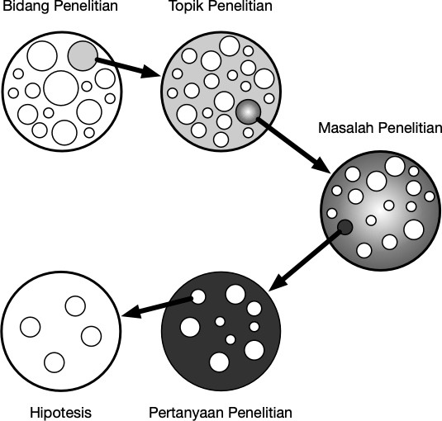
Rumusan Masalah
Definisi Istilah
Dalam sejumlah pustaka tentang metodologi penelitian, beberapa istilah sering dicampuradukkan. Beberapa istilah yang sering dicampuradukkan adalah topik penelitian (research topic), masalah penelitian (research problem), dan pertanyaan penelitian (research question).

Slide 27
MASALAH PENELITIAN
Berikut empat situasi yang sebaiknya dihindari ketika mempertimbangkan masalah untuk ditindaklanjuti dalam penelitian.
Sebuah penelitian seharusnya tidak hanya sekedar mencapai pencerahan diri
Masalah yang tujuan utamanya membandingkan dua kumpulan data tidak cocok untuk masalah penelitian
Pernyataan yang hanya menghitung koefisien korelasi antara dua kumpulan data yang terelasi merupakan rumusan masalah yang tidak bisa diterima
Persoalan yang hanya memberikan jawaban ”ya” atau ”tidak” tidak layak untuk diangkat menjadi rumusan masalah

Slide 28
IDENTIFIKASI MASALAH PENELITIAN
Masalah penelitian secara substansi bisa berupa isu khusus, kontradiksi, atau kesenjangan pengetahuan yang Anda tertarik untuk melakukan penelitian atasnya. Sebuah masalah penelitian bisa menggabungkan beberapa substansi di atas, tetapi kebanyakan akan fokus pada salah satu substansi.

Slide 29
Langkah-langkah berikut perlu dilakukan untuk mengidentifikasi masalah penelitian.
Langkah 1: Menentukan bidang penelitian yang seorang peneliti merasa tertarik untuk melakukan penelitian.
Langkah 2: Peneliti harus mengembangkan penguasaan pada bidang penelitian yang ingin dia lakukan atau mempunyai spesialisasi di bidang tersebut.
Langkah 3: Dia harus mengkaji penelitian yang dilakukan di bidang tersebut untuk
mengetahui tren dan studi terbaru yang sudah dilakukan.
Langkah 4: Atas dasar kajian pada langkah sebelumnya, dia perlu mempertimbangkan bidang prioritas penelitiannya.
Langkah 5: Dia harus membuat analogi dan mempunyai wawasan yang cukup atau menggunakan pengalaman pribadinya untuk mengidentifikasi masalah. Dia dapat meminta bantuan dari peneliti lain yang juga tertarik di bidang tersebut.
Langkah 6: Dia harus menunjukkan aspek spesifik dari masalah yang akan diselidiki.

Slide 30
Masalah Penelitian Praktis
Masalah penelitian praktis biasanya terkait dengan usaha untuk memperbaiki pengalaman praktis atau meminimalkan resiko yang bisa terjadi.
Masalah penelitian praktis dapat diidentifikasi antara lain dengan membaca laporan, meneruskan penelitian sebelumnya, dan bicara dengan orang-orang yang bekerja pada bidang atau organisasi yang sesuai.
Contoh masalah penelitian praktis misalnya:
Divisi pemasaran di perusahaan XYZ mempunyai persentase yang tinggi dalam hal pergantian staf sehingga mempengaruhi produktivitas dan kohesi tim. Organisasi nirlaba ABC mengalami defisit keuangan selama dua tahun berturut- turut sehingga beberapa program harus dibatalkan.

Slide 31
Masalah Penelitian Teoritis
Masalah penelitian ini berfokus untuk memperluas pengetahuan dan pemahaman yang tidak secara langsung berkontribusi pada perubahan.
Masalah penelitian tipe ini biasanya mengharuskan Anda untuk membaca penelitian-penelitian terbaru yang relevan, teori, dan seringkali debat dengan peneliti terdahulu untuk menemukan kesenjangan atau gap dari pengetahuan yang diketahui saat ini.

Slide 32
SUMBER MASALAH PENELITIAN
Ada beberapa sumber tempat peneliti mencari dan menemukan masalah penelitian, antara lain berikut ini.
Pengalaman pribadi para peneliti.
Sumber masalah penelitian lain yang paling sering disarankan adalah dari sumber pustaka yang berupa jurnal, prosiding, buku teks, abstrak tesis, disertasi, dan laporan penelitian.
Inovasi baru
Masalah yang menarik untuk diteliti juga bisa berasal dari hasil diskusi dengan pakar di bidang yang Anda tertarik melakukan penelitian.

Slide 33
KRITERIA UNTUK MEMILIH MASALAH PENELITIAN
Secara umum, kriteria untuk memilih masalah yang cocok untuk ditindaklanjuti dalam sebuah penelitian antara lain:
1. kebaruan dan penghindaran dari duplikasi yang tidak perlu,
2. bidang ilmu atau area penelitian yang spesifik,
3. ketertarikan, keingintahuan, dan dorongan intelektual terhadap satu bidang ilmu tertentu,
4. kualifikasi pribadi,
5. ketersediaan data dan metode,
6. peralatan khusus dan kondisi kerja,
7. kemudahan mendapatkan sampel,
8. kerjasama sponsor dan administrasi,
9. biaya dan manfaat,
10. faktor waktu.

Slide 34
PERNYATAAN MASALAH
Masalah yang akan diteliti harus didefinisikan secara jelas ke dalam pernyataan atau rumusan masalah (problem statement), karena berikut ini.
Definisi masalah menentukan arah penelitian.
Definisi masalah menyiratkan metodologi atau prosedur penelitian yang harus dipilih.
Definisi masalah membantu peneliti untuk mengendalikan subjektivitas atau bias peneliti.
Definisi masalah juga menyiratkan peubah yang akan diambil dalam penelitian tersebut.
Definisi masalah yang jelas menjadikan penelitian dapat dilakukan.

Slide 35
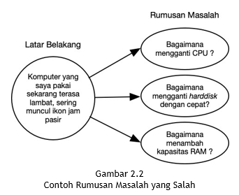
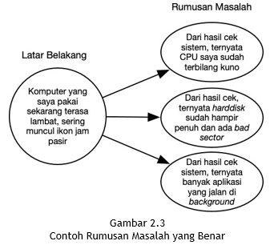
CONTOH RUMUSAN MASALAH

Slide 36
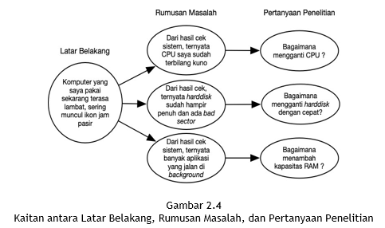

Slide 37
Keaslian Penelitian
PENGERTIAN KEASLIAN PENELITIAN
Istilah lain dari keaslian penelitian adalah kebaruan, novelty, atau kontribusi penelitian. Keaslian penelitian bisa diartikan sebuah pernyataan atau kalimat yang menyatakan bahwa penelitian yang dilakukan oleh seorang peneliti memiliki aspek yang berbeda dibandingkan dengan penelitian-penelitian lain yang sudah dilakukan sebelumnya.
Pernyataan keaslian penelitian harus didukung dengan pustaka yang menunjukkan penelitian-penelitian yang relevan yang sudah dilakukan sebelumnya.

Slide 38
Dua fokus yang bisa digunakan untuk menunjukkan keaslian penelitian misalnya:
melakukan penelitian atas persoalan lama menggunakan cara baru dengan menunjukkan implikasi pada sisi metodologi dan aspek teori terhadap pengetahuan yang ada;
melakukan penelitian atas persoalan baru menggunakan cara yang sudah diketahui yang juga dapat menunjukkan implikasi pada sisi metodologi dan aspek teori terhadap pengetahuan yang ada.

Slide 39
Keaslian penelitian yang Anda tunjukkan dengan cara seperti dijelaskan di atas bisa digunakan untuk menunjukkan:
perbedaan penelitian Anda dengan penelitian orang lain,
posisi penelitian Anda terhadap penelitian-penelitian yang sudah dilakukan sebelumnya,
kontribusi terhadap satu topik tertentu secara khusus atau bidang ilmu tertentu secara lebih umum.

Slide 40
Berikut disajikan contoh sederhana kasus yang menunjukkan keaslian penelitian. Seseorang membuat penelitian terkait pembuatan sistem informasi di rumah sakit A dan orang lain membuat penelitian dengan topik serupa di rumah sakit B. Meskipun obyek penelitiannya berbeda, belum tentu penelitian kedua menawarkan adanya kebaruan dibanding penelitian pertama. Bisa saja keduanya menggunakan metode pengembangan sistem informasi yang sama, hanya berbeda adalah obyeknya. Di sisi lain, ada orang ketiga yang juga melakukan penelitian tentang pembuatan sistem informasi di rumah sakit A, tetapi menggunakan metode yang berbeda dengan orang pertama. Meskipun obyeknya sama, tetapi karena metode pengembangan sistem informasinya berbeda, disertai dengan argumentasi alasan dia menggunakan metode yang berbeda, maka justru peneliti ketiga mempunyai kebaruan jika dibandingkan dengan penelitian pertama atau peneliti kedua.

Slide 41

KESENJANGAN PENELITIAN
Pengertian Keaslian Penelitian sudah dijelaskan bahwa untuk menunjukkan keaslian penelitian, seorang peneliti harus melakukan kajian pustaka untuk mendapatkan pendukung yang kuat bahwa penelitian yang dia lakukan mempunyai keaslian penelitian. Dengan melakukan kajian pustaka tersebut, dia akan dapat menemukan kesenjangan penelitian atau research gap yang akan membawanya ke keaslian penelitian yang dia usulkan.

Slide 42
Ada beberapa kategori kesenjangan penelitian, yakni
kesenjangan bukti (evidence gap),
kesenjangan metodologi (methodological gap),
kesenjangan empiris (empirical gap),
kesenjangan teoritis (theoretical gap), dan
kesenjangan populasi (population gap).

Slide 43
DIAGRAM FISHBONE
Salah satu alat bantu yang bisa digunakan untuk menunjukkan keaslian penelitian adalah diagram tulang ikan atau fishbone diagram. Diagram tulang ikan juga disebut dengan diagram Ishikawa karena dikembangkan oleh Dr. Kaoru Ishikawa
Sesuai dengan namanya, maka diagram tulang ikan terdiri atas dua bagian, yakni bagian duri-duri ikan pada badannya dan bagian kepala. Di atas sudah disebutkan bahwa diagram tulang ikan digunakan untuk menunjukkan sebab-efek pada sebuah proses atau produk dan sejenisnya. Bagian badan, yakni duri-durinya menggambarkan ”sebab” yang mengakibatkan ”efek” yang digambarkan sebagai kepala ikan

Slide 44
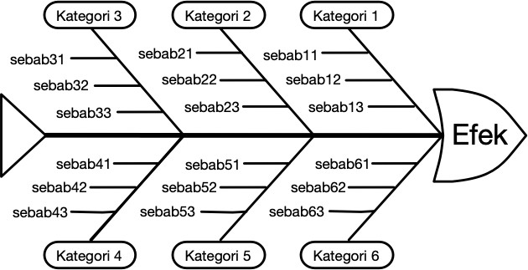

Slide 45
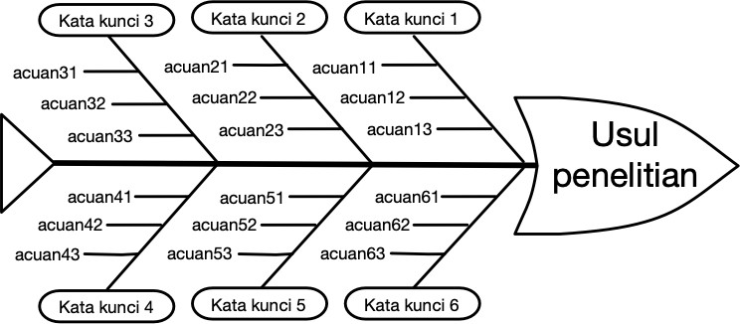
Modifikasi Diagram Tulang Ikan untuk Menunjukkan Keaslian Penelitian

Slide 46
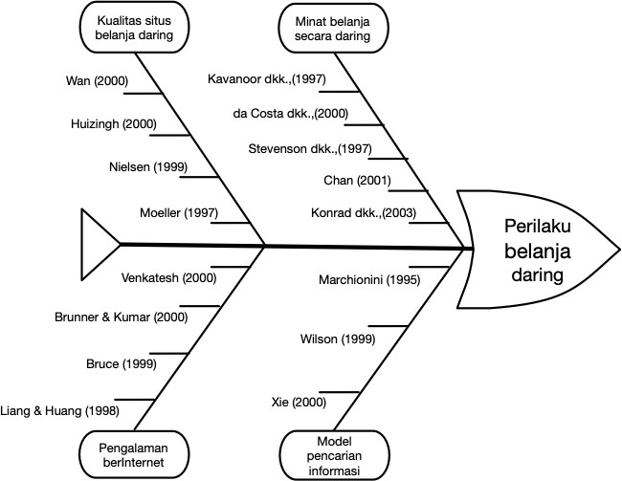
Contoh Diagram Tulang Ikan dari Usulan Penelitian tentang Perilaku Belanja Daring

Slide 47
TUJUAN PENELITIAN
Secara sederhana, tujuan penelitian adalah pernyataan yang menjelaskan apa yang ingin dicapai oleh seorang peneliti ketika mengusulkan sebuah penelitian. Pernyataan tujuan penelitian dapat berfungsi untuk memandu kegiatan penelitian. Oleh peneliti, dalam sitiasi tertentu, tujuan penelitian sering kali dijadikan pertimbangan untuk menyusun hipotesis.
Tujuan penelitian mempunyai beberapa fungsi, antara lain membantu Anda untuk:
menentukan fokus studi,
mengidentifikasi peubah yang akan diukur,
menunjukkan berbagai langkah yang harus dilakukan,
menetapkan batasan penelitian,
menghindari pengumpulan data yang tidak sepenuhnya diperlukan.

Slide 48
MANFAAT PENELITIAN
Manfaat penelitian adalah pernyataan tentang pengaruh positif dari hasil penelitian yang akan dirasakan oleh individu, sekelompok individu, atau sebuah organisasi yang mempunyai keterlibatan secara langsung maupun tidak langsung dengan sebuah penelitian.
Berikut diberikan contoh manfaat penelitian.
Dengan dibangunnya sistem pendaftaran daring, penggunaan kertas bisa dikurangi.
Dengan diketahuinya pengaruh kegiatan ekstra kurikuler terhadap prestasi akademik mahasiswa, institusi bisa mengambil langkah yang sesuai untuk mempertahankan keduanya.

Slide 49
Terima kasih

